Slide 1



哈雪大帽险
第一次壁外调查

Slide 2
整体模块拆解
预处理模块(热点预测)
各Tag数据量占比估计
各Tag读写峰谷估计
指导
预测
写入模块(数据布局)
读入模块(磁盘动作)
盘间数据布局
负载均衡
盘内数据布局
同Tag连续分布与动态扩缩容
协同
Jump指令
如何选择好的分区
Pass & Read指令
连续扫盘期间的读取取舍
请求消息队列
判断依据
Anything Others?
对象请求价值的维护（高效访存与排序）

Slide 3
预处理模块

Slide 4
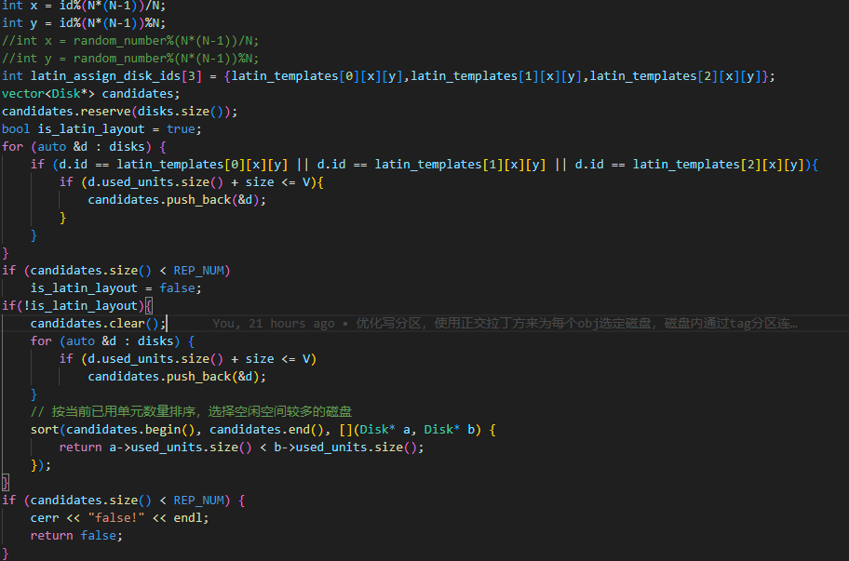
写入模块之盘间负载
分支5a034bc
主要思路：采用正交拉丁方为每个对象三副本分配磁盘ID，以保证分配的均衡
存在问题：正交拉丁方没有考虑各个对象的size不同，后果未知
此外，当出现边界条件时（即正交拉丁方的方案非法时），对候选盘的剩余空间排序与否会影响数据布局的负载

Slide 5

有排序
线上分低
线下分高

Slide 6

无排序
线上分高
线下分低

Slide 7
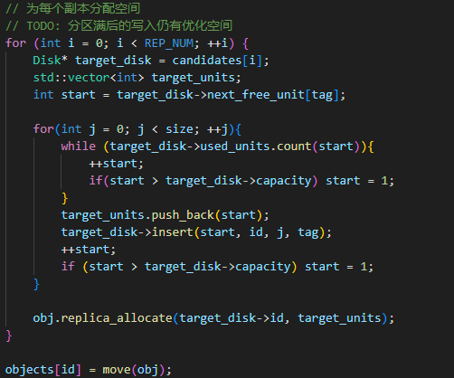
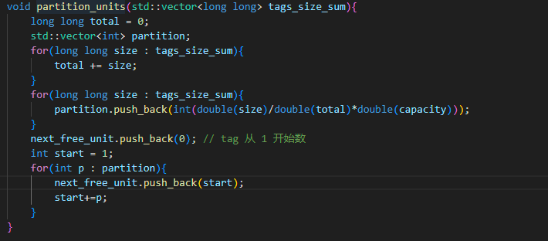
写入模块之盘内负载
分支5a034bc
主要思路：根据预输入的各Tag第一时间段（1800片）的写入size总和，为磁盘按比例分配预算，保证靠前的一定时间的各tag数据的连续性
存在问题
比例分配无法动态调整
当超过预算后，会抢占其他tag的空间，造成严重碎片化

Slide 8
2000S
20000S
50000S
80000S

Slide 9
读入模块

Slide 10
请求消息队列

